Slide 1
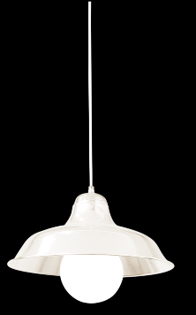

第六讲
安息：由信心主管
讲师 全炳奎 牧师

Slide 2

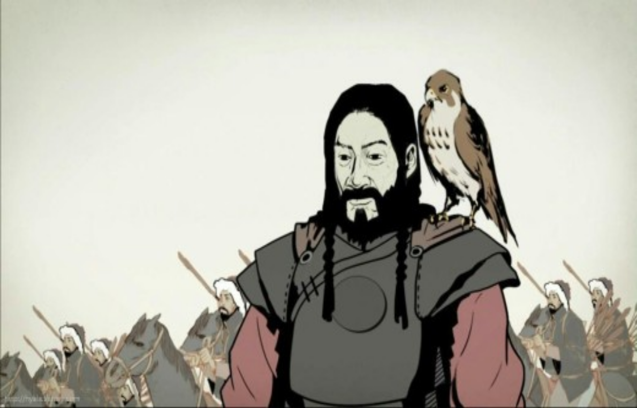
6-1 成吉思汗与鹰
<成吉思汗与雕>
一直呆在成吉思汗肩膀上的雕
可以称为成吉思汗的朋友
长时间
同居同乐，是只忠诚的雕。
安息：由信心主管

Slide 3
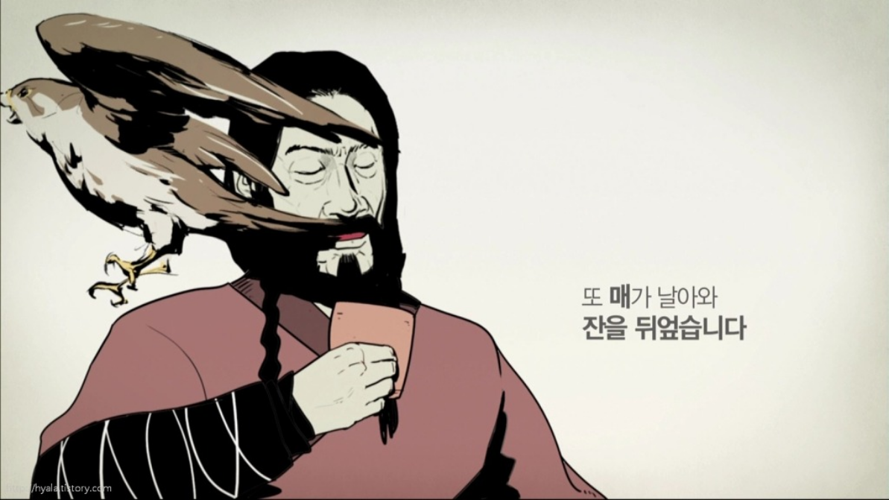
6-1 成吉思汗与鹰
<成吉思汗与雕>
成吉思汗口渴了
想喝泉水里的水
但是雕不让喝
一直阻拦成吉思汗，
生气的成吉思汗
用刀砍死了雕。
安息：由信心主管

Slide 4
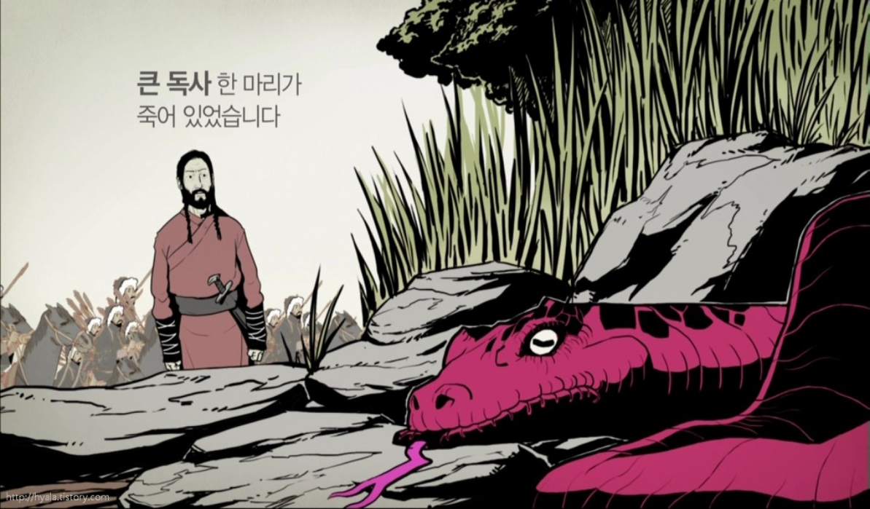
6-1 成吉思汗与鹰
<成吉思汗与雕>
通过想要帮助自己的雕的死亡
深深懊悔的成吉思汗
培养了无论谁犯了怎样的错误
都不会随意判断
而是慎重行动的
指导者的德行
安息：由信心主管

Slide 5
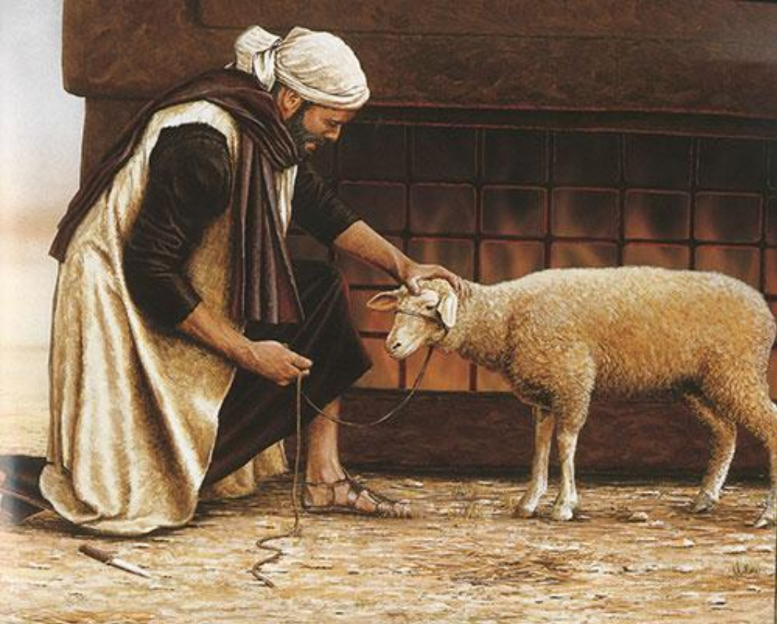
6-2 每天每天洗罪的赎罪祭
没有残疾的羊羔
=
耶稣的影子
安息：由信心主管

Slide 6
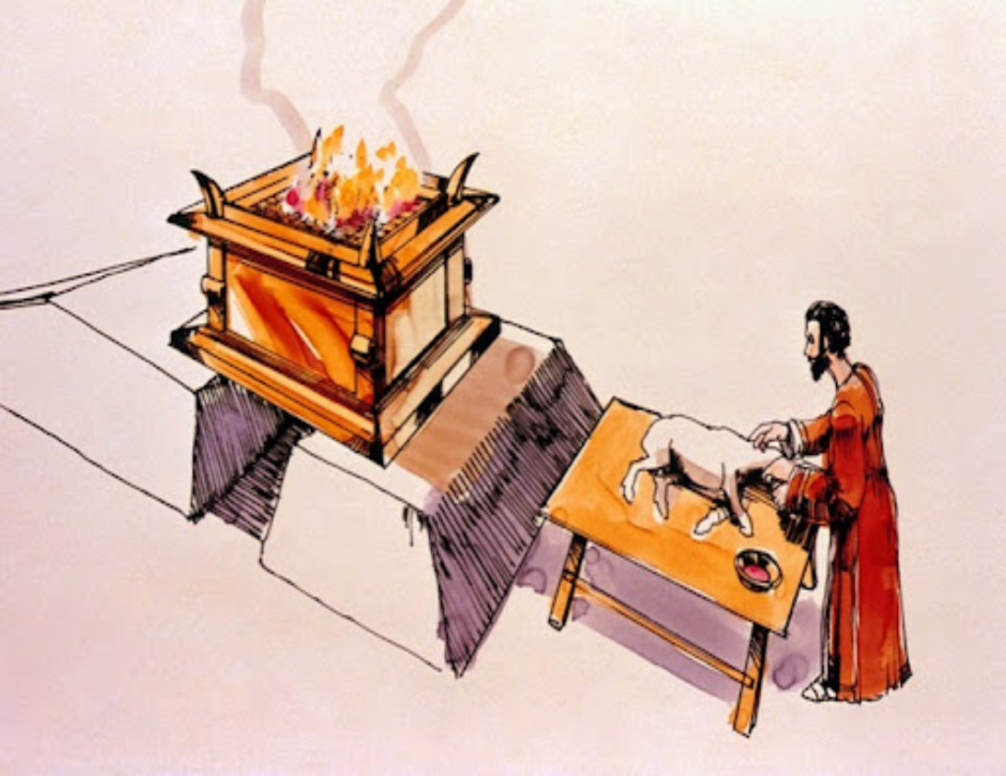
6-2 每天每天洗罪的赎罪祭
用羊羔的血
洗净罪
每天每天洗罪的
= 赎罪祭
安息：由信心主管

Slide 7
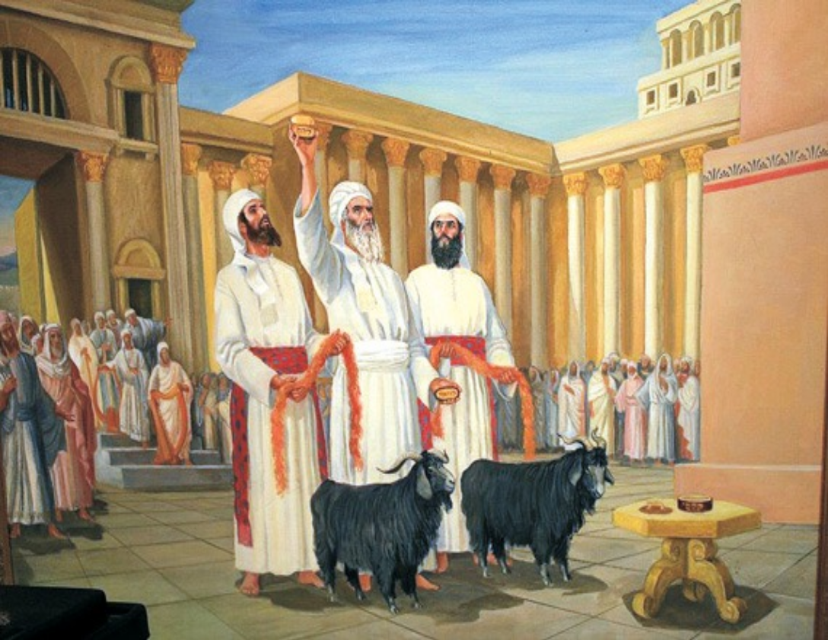
6-3 一年洗一次罪的大赎罪祭
用两只公山羊
一年洗一次罪的
=大赎罪祭
安息：由信心主管

Slide 8
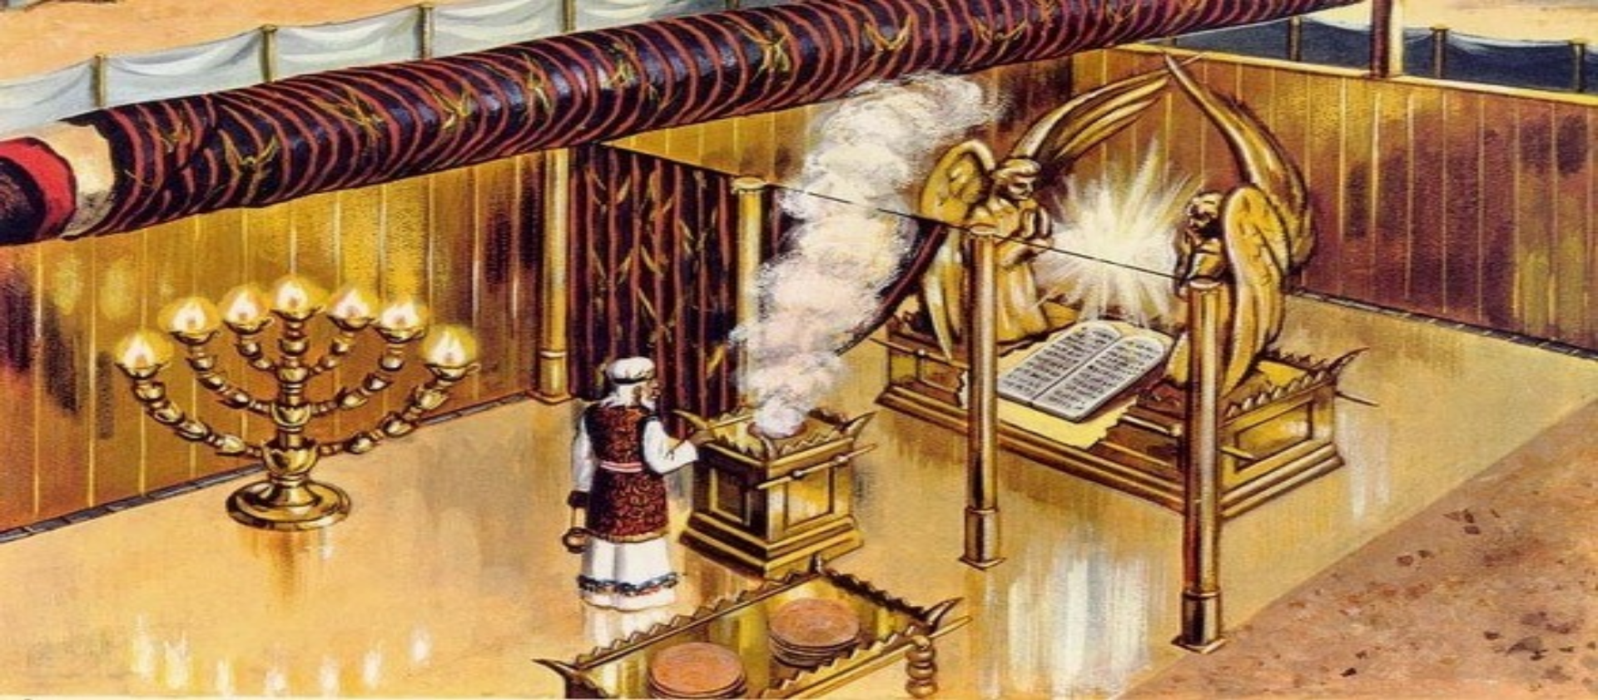
6-3 一年洗一次罪的大赎罪祭
安息：由信心主管

Slide 9
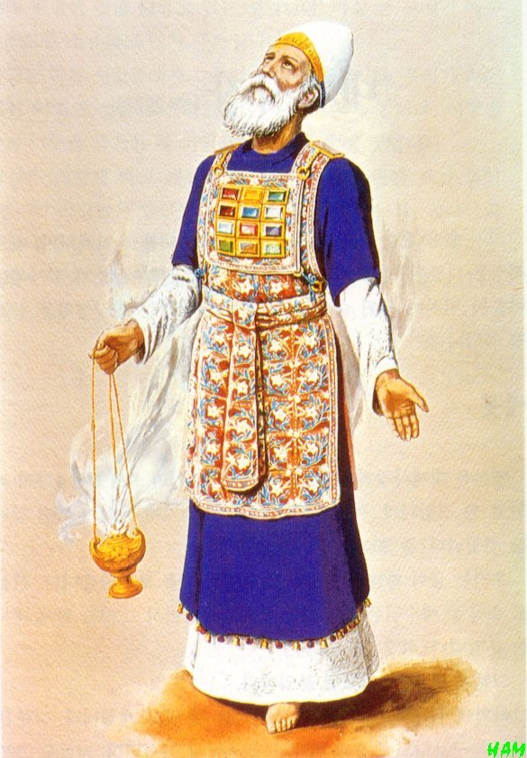


6-3 一年洗一次罪的大赎罪祭
大祭司长的圣衣上挂着金铃铛
拿血进圣所，在约柜盖子上
洒血7次，1年所犯的罪
就都被洗净了。
安息：由信心主管

Slide 10
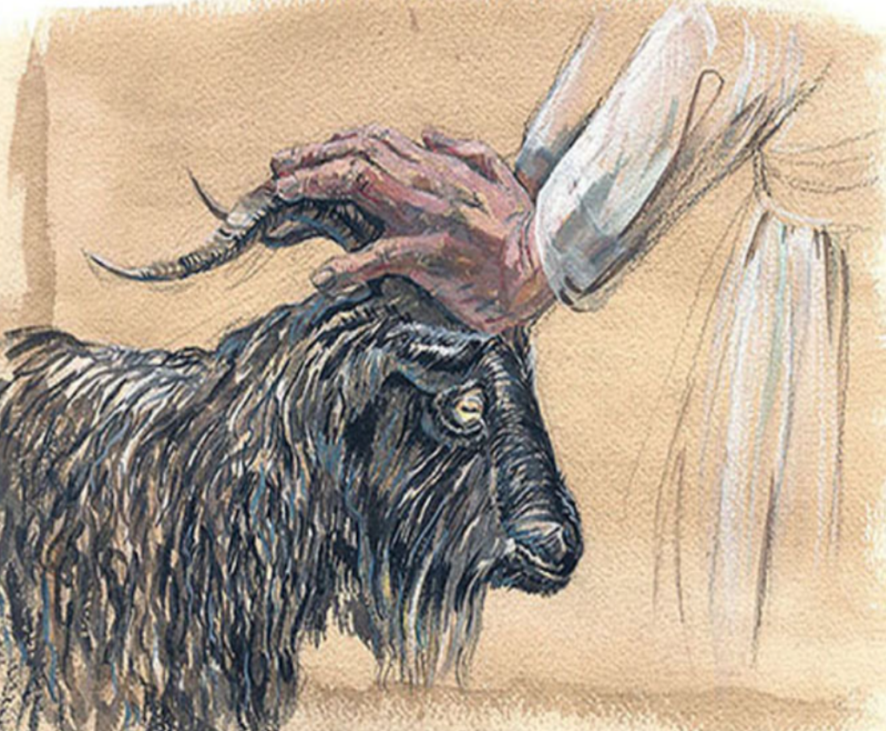
6-3 一年洗一次罪的大赎罪祭
为了给
依旧不相信的人看的
另一只
阿撒泻勒
安息：由信心主管

Slide 11
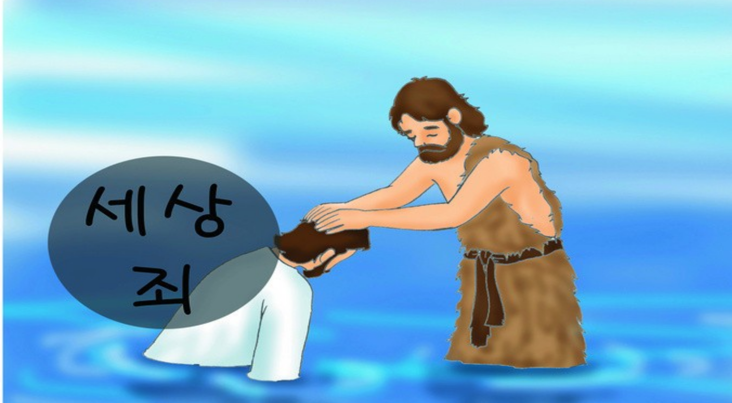
6-4 最后的大祭司长施洗约翰
施洗约翰
全人类
的罪
耶稣
安息：由信心主管

Slide 12
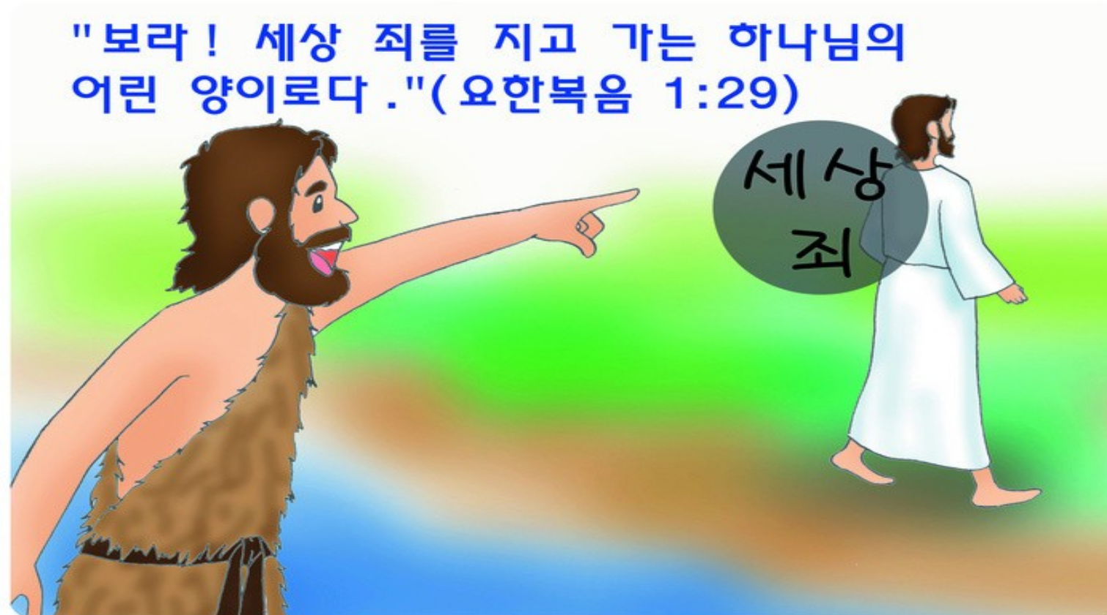
6-4 最后的大祭司长施洗约翰
“看啊！神的羔羊，除去世人罪孽的。”
（约翰福音1:29）
全人类
的罪
安息：由信心主管

Slide 13
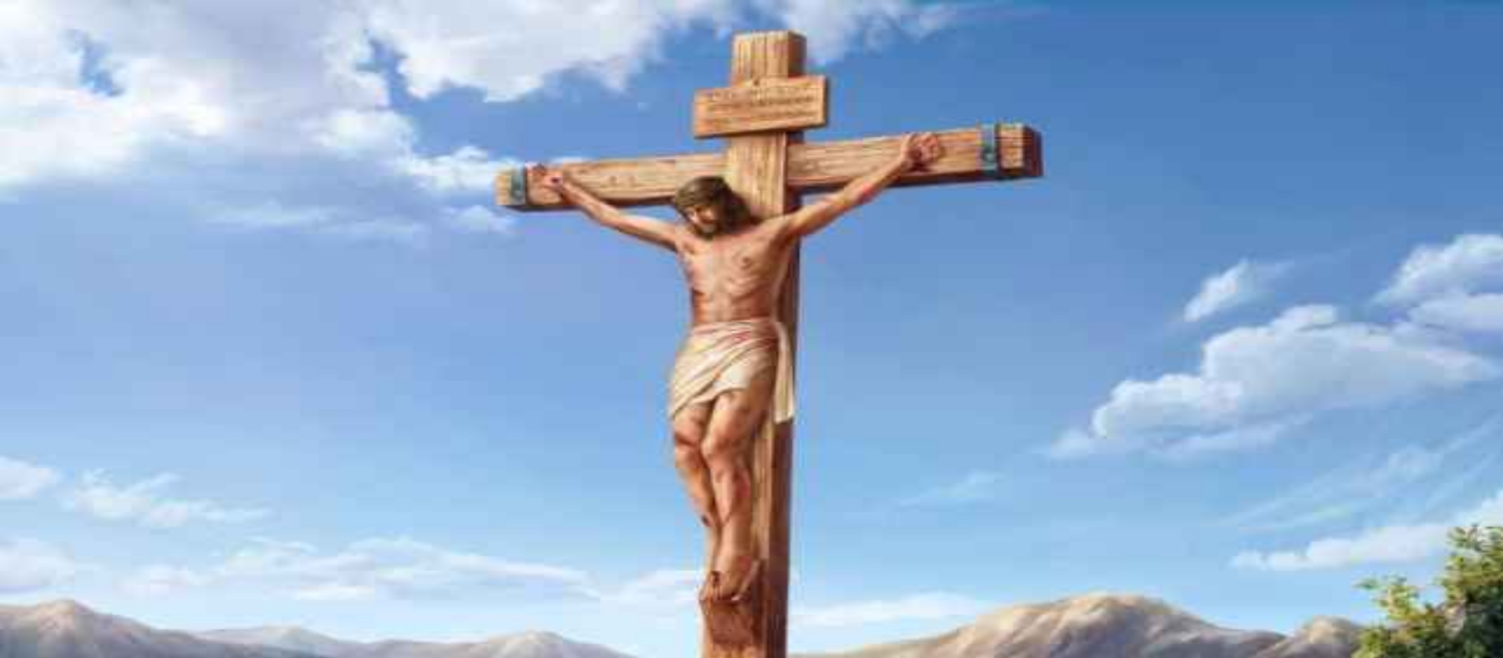
6-5 成了
成了！
-约翰福音19:30-
安息：由信心主管

Slide 14
因为立志为善由得我，
只是行出来由不得我。
罗马书 7章18节
安息：由信心主管

Slide 15
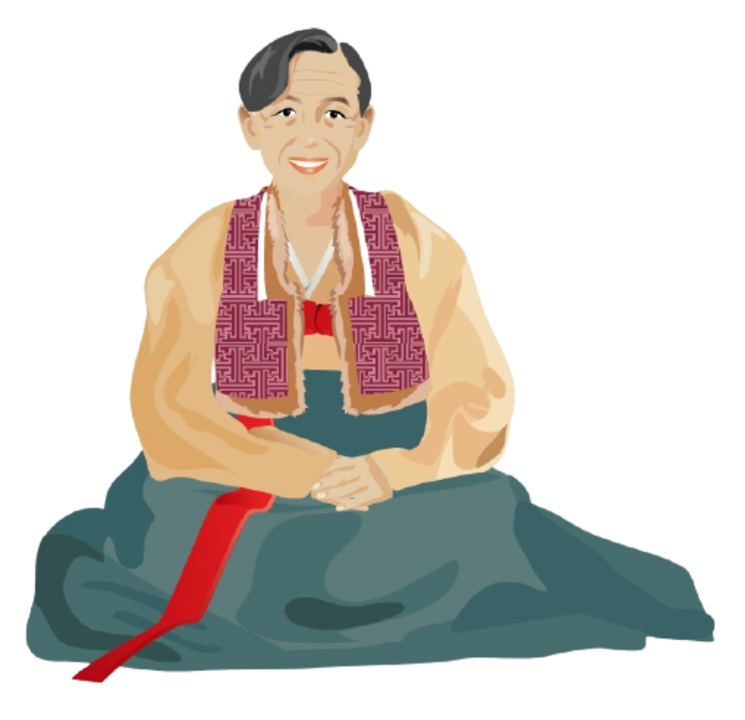


6-6 救恩，罪得赦免
靠着人类的行为
无法洗罪。
靠着相信耶稣的血的
信心称义。
孝妇奖
安息：由信心主管

Slide 16
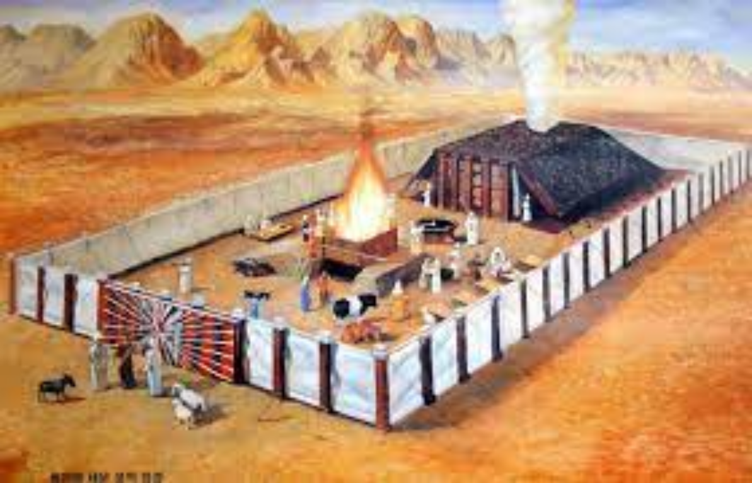
6-7 心的界限
圣殿若没有围墙
所有的牲畜,
杂七杂八的东西
都会进来。
安息：由信心主管

Slide 17









6-7 心的界限
安息：由信心主管

Slide 18


6-7 心的界限
相信话语的信心
=我们心里的围墙
心
话语
安息：由信心主管

Slide 19
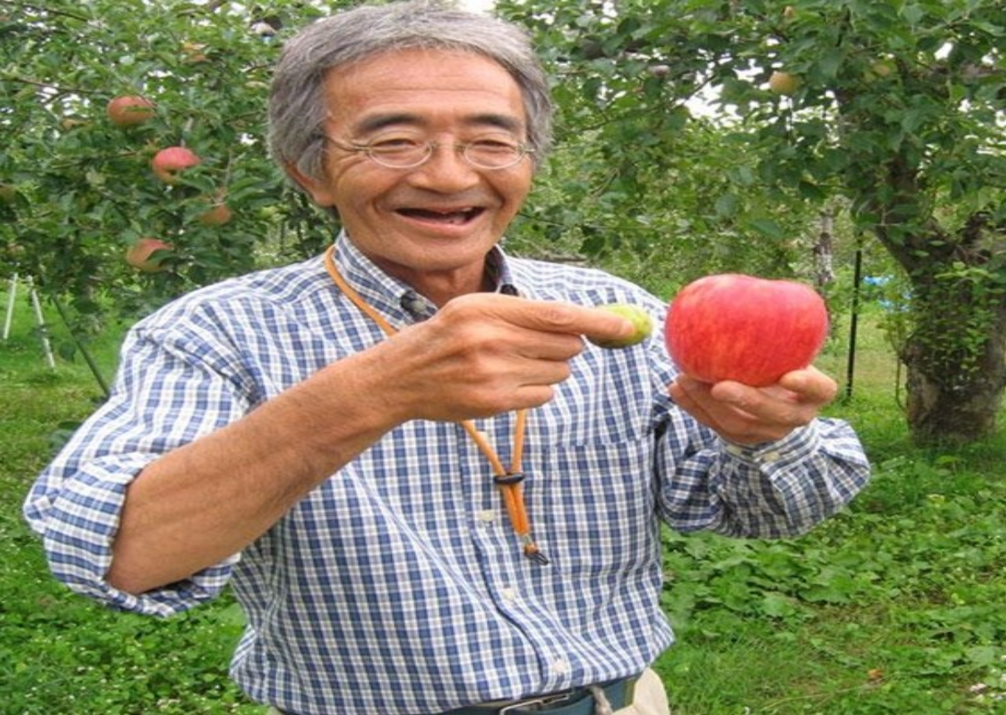
6-8 奇迹的苹果
<奇迹的苹果>
“我爱你！
不要被台风刮掉。
不要死！
我爱你!”
台风来了也没掉下来
也没烂掉的奇迹的苹果
安息：由信心主管

Slide 20
6-8 奇迹的苹果
“主是爱我的！
非常感谢！
拯救我的耶稣的爱”
罪与死的律 <生命与圣灵的律>
安息：由信心主管

Slide 21

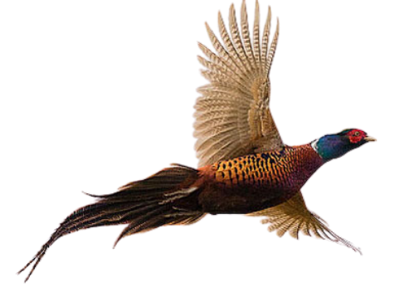
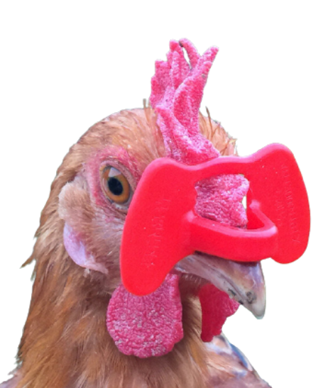
6-9 野鸡的眼镜
“为什么只让它看地面
喂食呢?”
“因为在它看见蓝色天空的瞬间
就会飞走。
所以只让它
看地面”
安息：由信心主管

Slide 22



6-10 在人所不能
“奶奶觉得不行。”
“牛啊，亚当吃了
善恶果成为了罪人
耶稣来到这地上
背负了我们一切的罪。
耶稣用他的宝血
洗净了我们的罪!”
安息：由信心主管

Slide 23

6-10 在人所不能
“用耶稣的血洗净了一切的罪!!
现在可以去天国了!”
安息：由信心主管

Slide 24

6-10 在人所不能
“因为我都好了
所以可以骑自行车！
因着耶稣受的鞭伤
我的病得医治！
我的腰比谁都健康!”
安息：由信心主管

Slide 25
肉体的想法
=与神的律为敌
圣经不是靠理解
而是只需要信。
安息：由信心主管

Slide 26
悔改
=转换方向（藐视我的想法）
=有智慧的人
真理是需要原本接受的。
安息：由信心主管

Slide 27
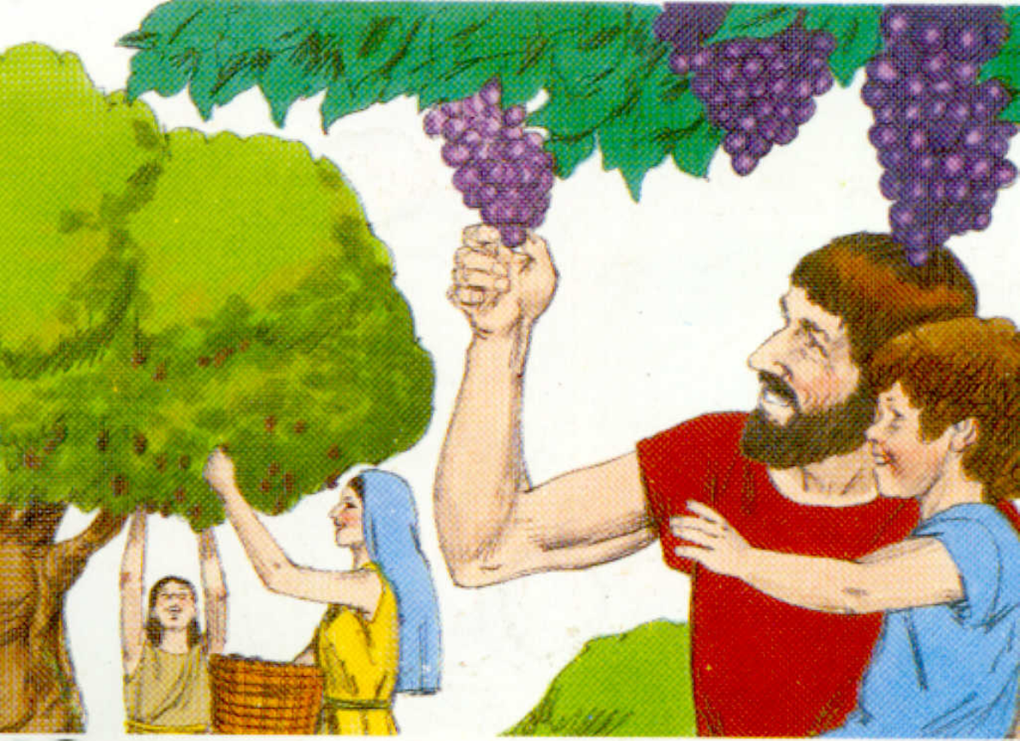
6-11 凭着相信应许的信心
<迦勒与约书亚>
“荫庇他们的已经离开他们了。
他们是我们的食物!”
安息：由信心主管

Slide 28
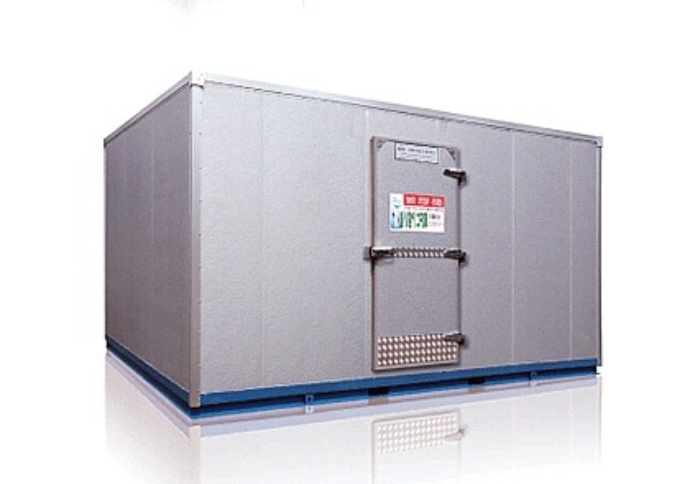
6-12 相信想法的结果
<出现故障的冷冻库>
“啊，太冷了！
马上要冻死了!!”
想法的结果= 灭亡
安息：由信心主管

Slide 29
6-13 信心
恩典的世界
因为我们已经进到了恩典的世界
神已经祝福了我们
主管着我们的生活
安息：由信心主管

Slide 30
谢 谢

